Slide 1
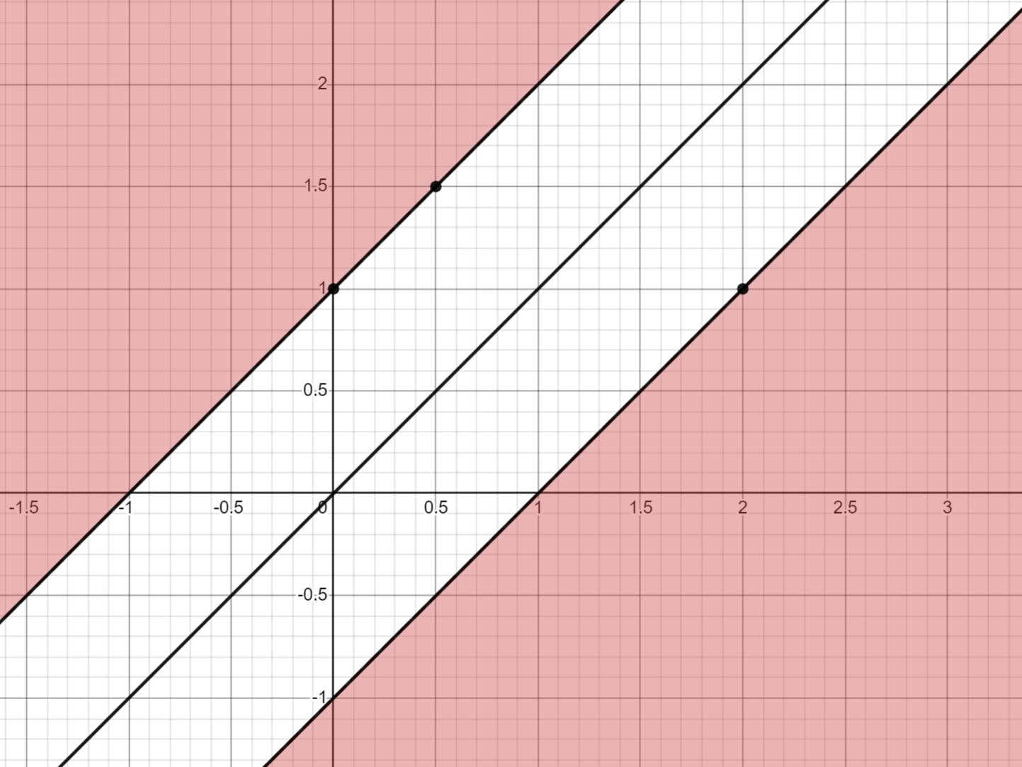

$$x_{2}$$
$$w^{T}x>1$$
$$(+)$$
$$(+)$$
$$(+)$$
$$w^{T}x=0$$
$$(+)$$
support vectors
$$(+)$$
$$(+)$$
$$w^{T}x<1$$
$$(+)$$
$$(+)$$
$$(−)$$
$$M=\frac{1}{|\left|w\right||}$$
$$(−)$$
$$(−)$$
$$x_{1}$$
$$(−)$$
$$(−)$$
$$(−)$$

